Slide 1
종합설계프로젝트- 201921725 안성현
Scene Text Detection and Recognition
<2022/05/20>

Slide 2
PT
1. Definition
2. Text Detection
3. Text Recognition
4. Image Processing for OCR

Slide 3
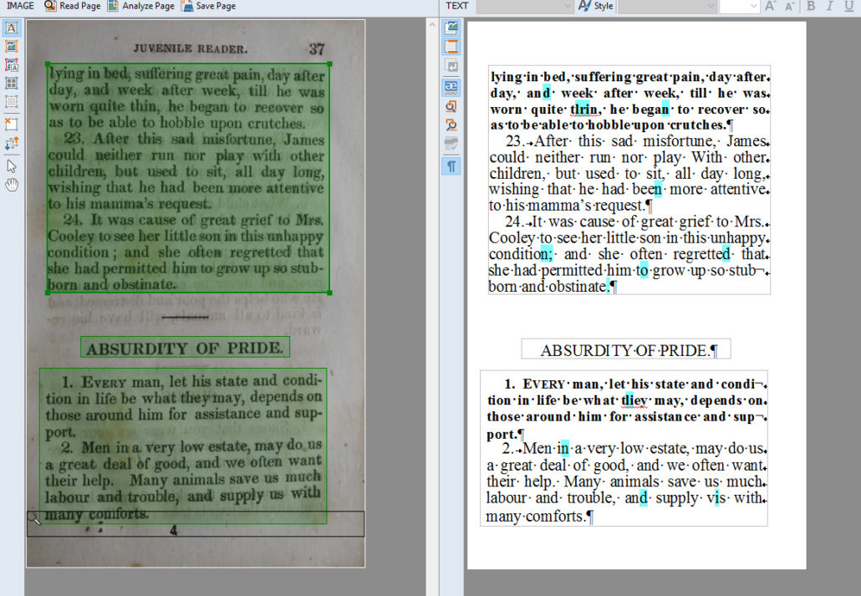
Definition
ㆍOCR
ㆍ이미지 속 글자를 컴퓨터 문자로 변환하는 문제
ㆍText Detection(문자 영역 탐지)와 Text Recognition(문자 인식)을 순차적으로 해결하는 문제
ㆍOCR을 이용하면 이미지 속 글자수 검색이나 글자 변경 따위가 가능하다

Slide 4
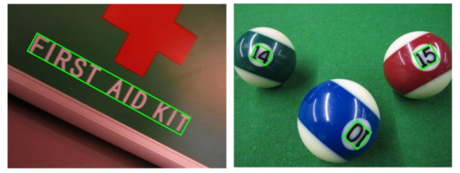
Definition
ㆍScene Text Detection and Recognition
ㆍ일상적인 이미지에서 문자가 있는 영역을 탐지하고 이를 컴퓨터 문자로 변환하는 문제
ㆍ이미지 번역, 번호판 인식, 이미지 검색 등 실생활에서 다양하게 활용되고 있음
ㆍ전통적인 OCR보다 어려운 문제 (비스듬하거나 회전된 문자, 곡선형 문자 등 처리)

Slide 5
Definition
ㆍDetection Format
ㆍRECT: 기울어지지 않은 문자, RBOX: 기울어진 문자 (각도 정보도 알아야 됨)
ㆍQUAD: 기울어지면서 크기도 다른 문자 (사각형의 꼭짓점을 모두 알아야 됨)
ㆍPOLY: 곡선형으로 나열된 문자 (다각형의 여러 꼭짓점을 분석)

Slide 6
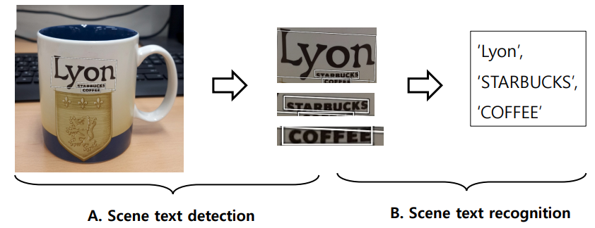
Definition
ㆍText Detection and Recognition
ㆍText Detection: 이미지에서 문자가 위치한 ‘영역’을 탐지하는 문제
ㆍText Recogniton: 단어 영역이 어떤 문자인지 찾아내는 분류 문제
ㆍText Detection Model: EAST, Text Recognition Model: CRNN

Slide 7
Text Detection
ㆍEAST
ㆍEAST: An Efficient and Accurate Scene Text Detector (CVPR 2017)
ㆍ하나의 CONV 블록을 거쳐서 RBOX나 QUAD를 예측하는 모델
ㆍSegmentation에 많이 사용되는 U-Net구조와 유사함

Slide 8
Text Detection
ㆍU-Net 구조
ㆍ여러 Conv 연산을 거쳐서 Feature Map크기를 작게 만들고 어느 순간부터는 DeConv 연산을 거쳐서 다시 크게 만드는 구조
ㆍSkip Connection을 통해 fine-grained한 특징도 잘 찾을 수 있음
ㆍFeature Extractor (Encoder)는 PVANet이나 VGGNet을 채택함

Slide 9
Text Detection
ㆍScore Map & 5 geometry (RBOX)
ㆍScore Map (그림:b): 각 픽셀이 단어 영역 내 있을 확률이 담긴 Map (확률이 높을 수록 흰 색으로 나타남)
ㆍText Box (그림:d): 각 픽셀과 추정한 box의 4개 변 사이의 거리 (4 channels), 중심 추정 가능
ㆍText Rotation (그림:e): 추정한 box가 회전된 각도

Slide 10
Text Detection
ㆍAlgorithm
ㆍScore Map과 5 geometry를 적절하게 조합한 뒤 특정 임계치를 넘는 추정 box는 진짜 box라고 예측
ㆍ모델의 결과(score map, 5 geometry)를 가지고 box 추정 -> 점수 계산 -> box 선별
ㆍLoss를 계산 후 Backpropagation해서 더 정확한 정보(score map, 5 geometry)를 찾는다 (Ls: score map의 손실, Lg: 5 geometry의 손실)

Slide 11
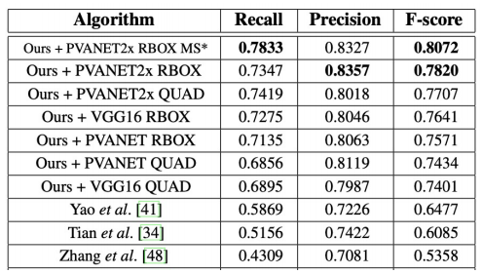
Text Detection
ㆍExperiment
ㆍScene Text Detection Dataset (ICDAT 2015)
ㆍF-Score(정밀도와 재현율을 하나의 값으로 해서 평가할 때 사용)는 약 80% (SOTA에 비해 많이 떨어짐)
ㆍScene Text Detection 분야에서 중요한 방향성을 제시한 논문

Slide 12
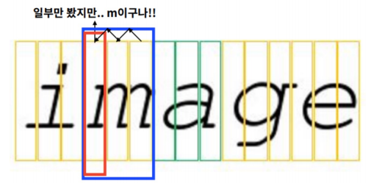
Text Recognition
ㆍCRNN
ㆍAn End-to-End Trainable Neural Network for Image-based Sequence Recognition and Its Application to Scene Text Recognition (2015)
ㆍCNN과 RNN을 결합해 Text Recognition 문제를 해결한 초기 모델
ㆍWhy RNN? -> 문자는 순서에 의미가 있는 순차 데이터 (앞,뒤로 연관성이 있음)
‘m’을 세 벡터로 나눔 -> 세 벡터를 기준으로 Feature 추출 ->
CNN) 특정 위치에 어떤 Featue가 있다는 정보 -> i로 분류해야 되는지 m으로 분류해야 되는지 알 수 없음
CNN+RNN) 앞뒤의 다른 Feature까지 함축된 정보 -> m으로 분류할 확률이 높음

Slide 13
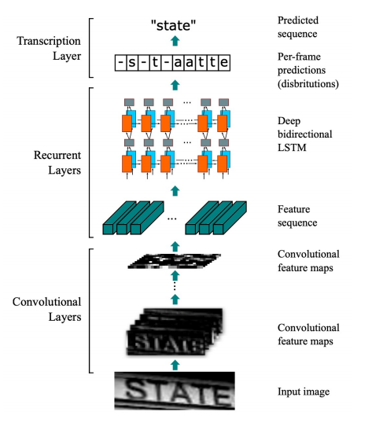
Text Recognition
ㆍCRNN Structure
4. CTC 알고리즘을 통해 중복 문자와 공백 등을 제거한 후
최종 단어 예측 값을 출력한다.
3. BI-LSTM 모델을 이용해 각 벡터에 대한 글자 예측 값을 출력한다.
(BI-LSTM: 앞뒤의 다른 정보를 종합적으로 고려하는 LSTM 모델)
2. 추출된 Feature Map을 열 벡터 단위로 나눠 시퀀스 형태로 변환한다. (각 열 벡터는 글자 혹은 공백에 대한 특징을 가진다.)
1. CONV 연산을 통해 특징을 추출한다.

Slide 14
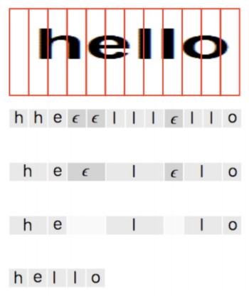
Text Recognition
ㆍCTC Algorithm
ㆍ순차적으로 데이터를 확인하면서 이전 state와 중복되면 합치는 알고리즘
ㆍ ‘hhe—ll-llo’ -> ‘he-l-lo’ -> 공백(blank) 제거, 통합 -> ‘hello’
ㆍ매우 간단한 설명이므로 음성인식이나 OCR 연구를 위해 CTC를 공부한다면 다음 레퍼런스를 참고 ㆍhttps://m.blog.naver.com/PostView.naver?isHttpsRedirect=true&blogId=sogangori&logNo=221183469708

Slide 15
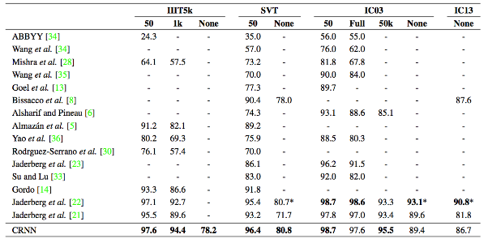
Text Recognition
ㆍExperiments
ㆍScene Recognition Dataset 중 IIIT5k에서 97.6%라는 가장 높은 성능 (2015년 기준)
ㆍ 이전 모델 같은 경우, 많이 알려진 단어들만 잘 인식하는 것이 한계 -> CRNN은 임의의 단어(전화번호)에 대해서도 잘 처리

Slide 16
Image Processing for OCR
ㆍGrayscale
ㆍ글자를 학습하는 데 배경의 색상까지 필요하지 않다. 그레이스케일을 하면 CNN에서 Feature를 찾을 때
배경색이 아닌 글자에 대해서 더욱 집중하도록 한다.
->
ㆍThresholding
ㆍ일반적으로 글자는 다른 글자에 비해 어두운 색을 가진다. 따라서 어두운 글자 색을 기준으로 흰색과 검은 색으로 영상을 분할할 수 있다. 이 과정을 거치면 배경에 대한 디테일이 많이 떨어져서 글자에 더욱 집중할 수 있다.

Slide 17
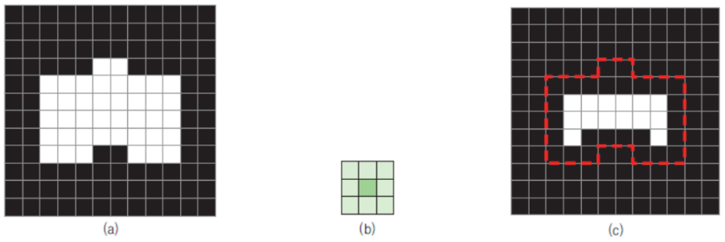
Image Processing for OCR
ㆍBlurring
ㆍ글자 주변에 noise가 많으면 recognition 성능이 떨어질 수 있다.
따라서 영상 자체를 흐릿하게 해서 noise를 제거한다.
ㆍErosion, Opening
ㆍ검은 픽셀 주변의 객체를 축소시켜서(remove) 검은 영역을 더 늘리는 역할
글자가 검은 색이므로 글자 입장에서는 더 두꺼워지는 셈 -> 점 형태의 글자인 경우 점이 메꿔짐 -> 글자 인식 성능이 높아짐
->

Slide 18
References
ㆍEAST: An Efficient and Accurate Scene Text Detector
ㆍ https://arxiv.org/pdf/1704.03155.pdf
ㆍAn End-to-End Trainable Neural Network for Image-based Sequence Recognition and Its Application to Scene Text Recognition
ㆍ https://arxiv.org/pdf/1507.05717.pdf
ㆍIntroduction to Scene Text Detection and Recognition (고려대 DMQA 연구실, 김정원 연구원)
ㆍ http://dmqm.korea.ac.kr/activity/seminar/320
ㆍ[Tesseract & Open CV]를 이용한 OCR2-1 전처리(pre-processing)
ㆍ https://turtle-dennis.tistory.com/30

Slide 19
종합설계프로젝트- 201921725 안성현
감사합니다
<2022/05/20>

